Slide 1
07-10
These materials are by the Kongki Ka Project and are made available to you under the terms of the Creative Commons Attribution ShareAlike license 4.0.
You have permission to share and redistribute these materials in any format and to make reasonable revisions and adaptations of this translation, provided that:
You include the above licence and source information.
If you redistribute these materials or create derivatives, you must distribute your contributions under the same license as the original.
The Holy Bible, Berean Standard Bible, BSB is produced in cooperation with Bible Hub, Discovery Bible, OpenBible.com, and the Berean Bible Translation Committee. This text of God's Word has been dedicated to the public domain.
Tibetan text is from the The Holy Bible in Modern Literary Tibetan, New Tibetan Bible translation.
This translation is made available under the terms of the Creative Commons Attribution-NonCommercial-NoDerivatives 4.0 International license.
Notes:
checked

Slide 2
བཀོད་པ 45
ཡོ་སེབ་ཀྱིས་རང་ཉིད་སུ་ཡིན་པའི་སྐོར་བཤད་པ།

Slide 3
11) Brother’s plead for Benjamin and Joseph reveals his identity – Gen 44:14 – 45:8
(Center 2nd)
བཀོད་པ 45
ཡོ་སེབ་ཀྱིས་རང་ཉིད་སུ་ཡིན་པའི་སྐོར་བཤད་པ།

Slide 4
བཀོད་པ 45
ཡོ་སེབ་ཀྱིས་རང་ཉིད་སུ་ཡིན་པའི་སྐོར་བཤད་པ།
This work is licensed under a Creative Commons Attribution-ShareAlike 4.0 International License

Slide 5
The cup was found in Benjamin’s sack. The brothers were very upset, but loaded their donkeys and went back to the city.

Slide 6
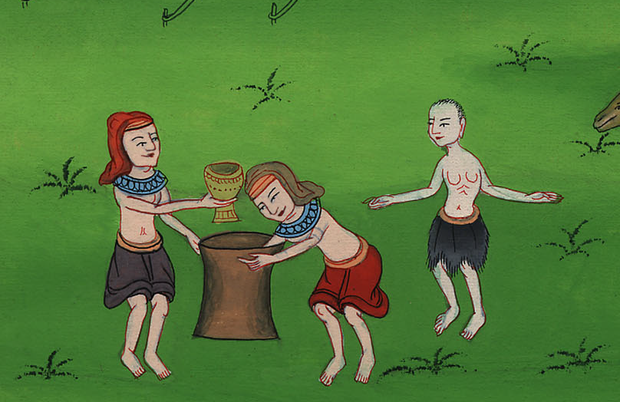

Slide 7
14When Judah and his brothers arrived at Joseph’s house, he was still there, and they fell to the ground before him.
14དེ་ནས་ཡ་ཧུ་དཱ་དང་ཁོའི་སྤུན་རྣམས་ཡོ་སེབ་ཀྱི་ཁྱིམ་དུ་སོང་བ་དང་ཡོ་སེབ་ཀྱང་དེ་རུ་ཡོད༌པས། ཁོ་རྣམས་ཀྱིས་ཡོ་སེབ་ཀྱི་དྲུང་དུ་པུས་མོ་སར་བཙུགས་ནས་ཕྱག་བཙལ་བ༌ན།

Slide 8
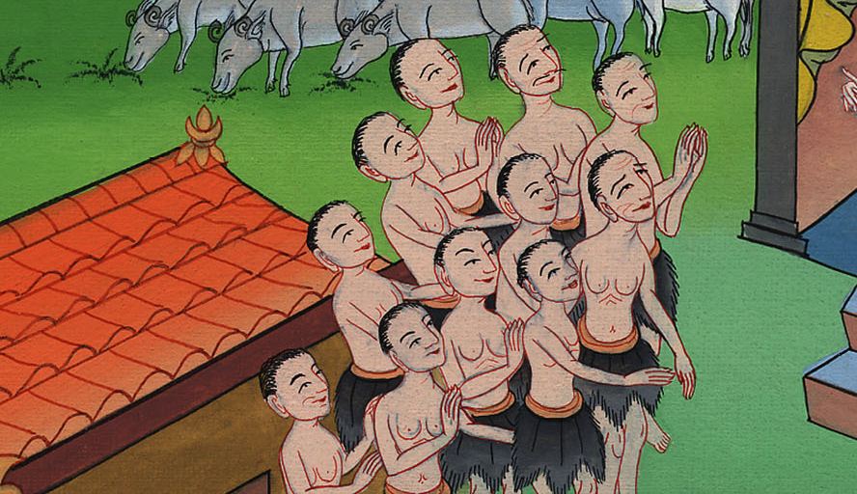
བཀོད་པ 45:14

Slide 9
15“What is this deed you have done?” Joseph declared. “Do you not know that a man like me can surely divine the truth?”
15ཡོ་སེབ་ན༌རེ། ཁྱོད་རྣམས་ཀྱིས་དེ་ལྟར་བྱེད་དོན༌ཅི། བདག་ལྟ་བུས་མོ་འདེབས་ནུས་པ་ཁྱོད་ཅག་གིས་མི་ཤེས་སམ་ཞེས་སྨྲས༌སོ།།

Slide 10
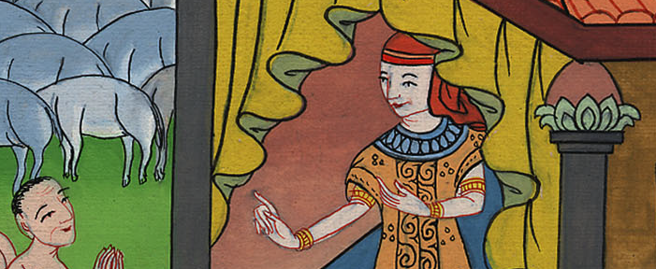
བཀོད་པ 45:15

Slide 11
16“What can we say to my lord?” Judah replied. “How can we plead? How can we justify ourselves? God has exposed the iniquity of your servants. We are now my lord’s slaves—both we and the one who was found with the cup.”
16ཡ་ཧུ་དཱ་ན༌རེ། ངེད་རྣམས་ཀྱིས་རང་ཅག་གི་བདག་པོར་ཅི་ཞིག༌སྨྲའམ། ངེད་ཅག་གིས་རང་ལ་ཉེས་སྐྱོན་མེད་ཚུལ་ཇི་ལྟར་བདེན་དཔང་བྱེད༌དམ། དཀོན་མཆོག་གིས་ཁྱེད་ཀྱི་ཞབས་ཕྱི་པ་དག་གི་སྔོན་ཆད་ཀྱི་ཉེས་སྐྱོན་མཁྱེན༌ཞིང༌། ད་ལྟ་ངེད་ཅག་དང་ཕོར་བ་རྙེད་པའི་མི་དང་བཅས་པ་ཐམས་ཅད་རང་ཅག་གི་བདག་པོའི་གཡོག་པོ་ཡིན་ཞེས་སྨྲས༌སོ།།

Slide 12
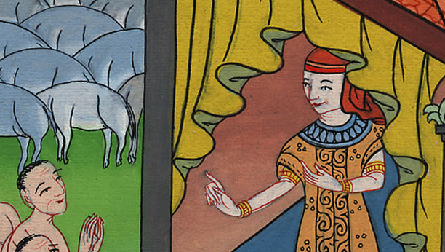
བཀོད་པ 45:16

Slide 13
17But Joseph replied, “Far be it from me to do this. The man who was found with the cup will be my slave. The rest of you may return to your father in peace.”
17ཡོ་སེབ་ན༌རེ། བདག་གིས་འདི་ལྟར་ཅི་ནས་ཀྱང་མི་བྱ༌སྟེ། སུ་ཞིག་ལས་ཕོར་བ་རྙེད་པ་ཡིན༌ན་མི་དེ་བདག་གི་གཡོག་པོར་བྱེད་དགོས་པ༌ལས། གཞན་རྣམས་བདེ་བའི་ངང་ཁྱོད་ཅག་གི་ཕ་ཡི་དྲུང་དུ་སོང་ཞིག་ཅེས་སྨྲས༌སོ།།

Slide 14
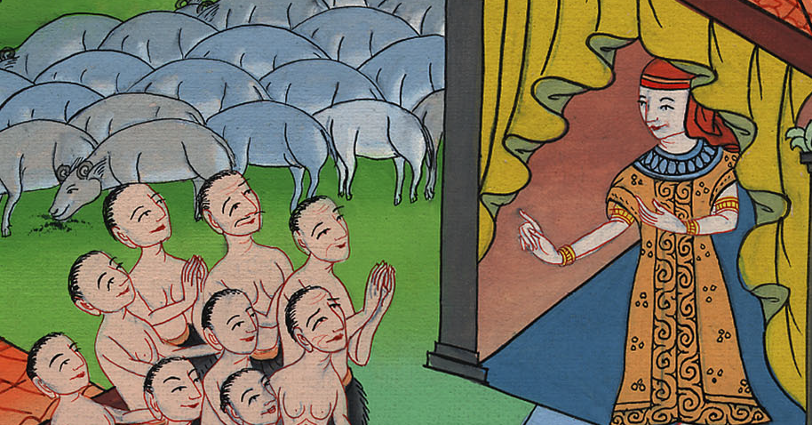
བཀོད་པ 45:17

Slide 15
18Then Judah approached Joseph and said, “Sir, please let your servant speak personally to my lord. Do not be angry with your servant, for you are equal to Pharaoh himself.
18ཡང་ཡ་ཧུ་དཱ་ནི་ཡོ་སེབ་ཀྱི་དྲུང་དུ་བཅར་ཏེ་འདི༌ལྟར། བདག་པོ༌ལགས། ཁྱེད་ཀྱིས་ཞབས་ཕྱི་པ་བདག་ལ་གསན་པར༌ཞུ། ཁྱེད་རང་ཐུགས་རྒྱལ་མི་བཞེངས་པར༌མཛོད། ཅིའི་ཕྱིར་ཞེ༌ན། ཁྱེད་ནི་ཕཱར་ཨོལ་དང་འདྲ་མཚུངས་ཡིན་པའི་ཕྱིར༌རོ།།

Slide 16
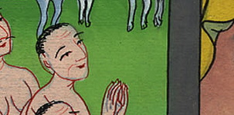
བཀོད་པ 45:18

Slide 17
19My lord asked his servants, ‘Do you have a father or a brother?’
19བདག་པོ་ཁྱེད་ཀྱིས་དེ་སྔར་ཞབས་ཕྱི་པ་ངེད་རྣམས༌ལ། ཁྱོད་རྣམས་ཀྱི་ཕ་བཞུགས་ལགས༌སམ། སྤུན་གཞན་ནི་ཡོད་དམ་མེད་ཅེས་དྲིས་མྱོང༌ལ།

Slide 18
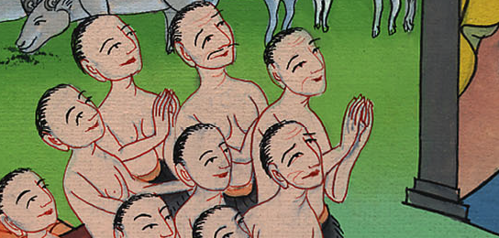
བཀོད་པ 45:19

Slide 19
20And we answered, ‘We have an elderly father and a younger brother, the child of his old age. The boy’s brother is dead. He is the only one of his mother’s sons left, and his father loves him.’
20ངེད་ཅག་གིས་བདག་པོ་ཁྱེད༌ལ། ངེད་རྣམས་ལ་ཕ་ཡོད་ཅིང་ཁོང་ནི་ལོ་ན་བགྲེས་པ༌དང༌། དགུང་ལོ་མཐོ་བའི་དུས་སུ་སྐྱེས་པའི་བུ་ཞིག་ཡོད༌ལ། ཁོའི་གཅེན་པོ་ཚེ་ལས་འདས༌ཤིང༌། ཁོའི་ཨ་མས་ཁོ་རང་ཁོ་ན་བསྐྱུར་བས་ཕ་ཡིས་བུ་དེ་ལ་ཤིན་ཏུ་གཅེས་པ་ཡིན་ཞེས་ལན་བཏབ་པ༌ཡིན།

Slide 20
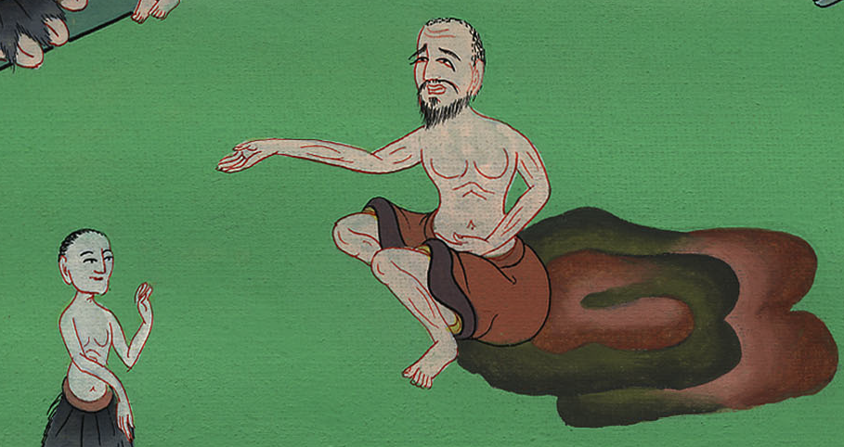
བཀོད་པ 45:20

Slide 21
21Then you told your servants, ‘Bring him down to me so that I can see him for myself.’
21ཡང་ཁྱེད་ན༌རེ། ཁོ་རང་འདིར་ཁྲིད་ཤོག༌ཅིག བདག་གིས་ཁོ་རང་དངོས་སུ་མཐོང་འདོད་ཅེས་སྨྲས་པ༌ལ།

Slide 22
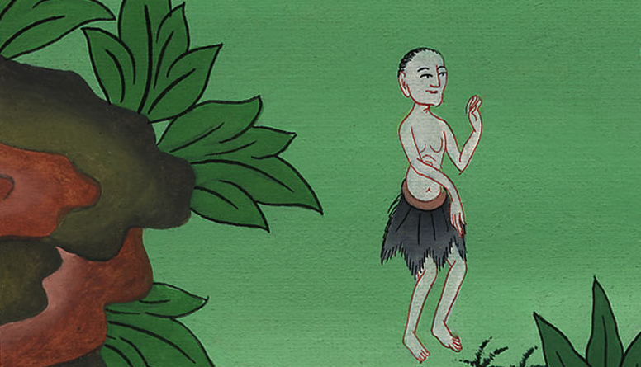
བཀོད་པ 45:21

Slide 23
22So we said to my lord, ‘The boy cannot leave his father. If he were to leave, his father would die.’
22ཡང་ངེད་ཅག་གིས་འདི༌ལྟར། བུ་ཆུང་ཕ་དང་མཉམ་དུ་འདུག་དགོས༌ལ། གལ་ཏེ་བུ་ཆུང་ཕ་དང་ཁ་བྲལ༌ན། ཕ་ནི་ཚེ་ལས་འདའ་བར་འགྱུར་ཞེས་སྨྲས་པ༌ཡིན།

Slide 24
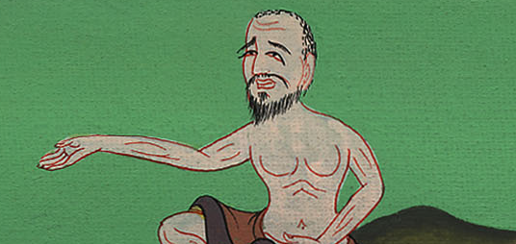
བཀོད་པ 45:22

Slide 25
27And your servant my father said to us, ‘You know that my wife bore me two sons.
27དེ་ནས་ཁྱེད་ཀྱི་ཞབས་ཕྱི་པ་ངེད་ཅག་གི་ཕ་ཡིས་ངེད་རྣམས་ལ་འདི༌ལྟར། བདག་གི་ཆུང་མས་བདག་ལ་བུ་གཉིས་བཙས་པ་ཁྱོད་རྣམས་ཀྱིས་ཤེས་ལ།

Slide 26
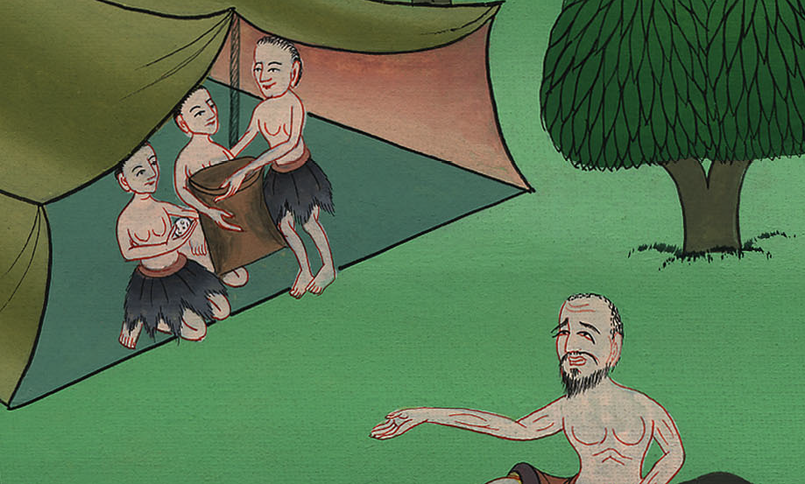
བཀོད་པ 45:27

Slide 27
28When one of them was gone, I said: “Surely he has been torn to pieces.” And I have not seen him since.
28བུ་གཅིག་ནི་བདག་དང་ཁ་བྲལ་ནས་སོང༌ངོ༌། །བདག་གིས་ད་ལྟའི་བར་དུ་བུ་ཁོ་རང་མ་མཐོང་བས་ཁོ་གཅན་གཟན་གྱིས་དུམ་བུ་དུམ་བུར་བྱས་ནས་ཟོས་པ་ཤ་སྟག་ཡིན་སྙམ༌མོ།།

Slide 28
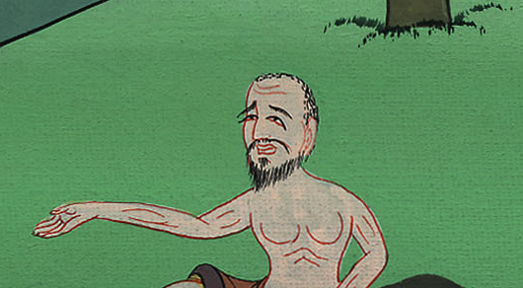
བཀོད་པ 45:28

Slide 29
29Now if you also take this one from me and harm comes to him, you will bring my gray hair down to Sheol in sorrow.’
29ད་ལྟ་ཁྱོད་རྣམས་ཀྱིས་བདག་གི་བུ་འདིའང་བདག་དང་ཕྲལ་བར་འདོད་པ༌དང༌། གལ་ཏེ་བུ་ཁོ་རང་ལ་བར་ཆད་བྱུང༌ན། ཁྱོད་རྣམས་ཀྱིས་སྐྲ་དཀར་པོར་གྱུར་པའི་རྒན་པོ་བདག་སྡུག་བསྔལ་གྱི་ངང་ནས་གཤིན་པོའི་གནས་སུ་བསྐྱལ་བ་ཡིན་ཞེས་སྨྲས༌ཤིང༌།

Slide 30
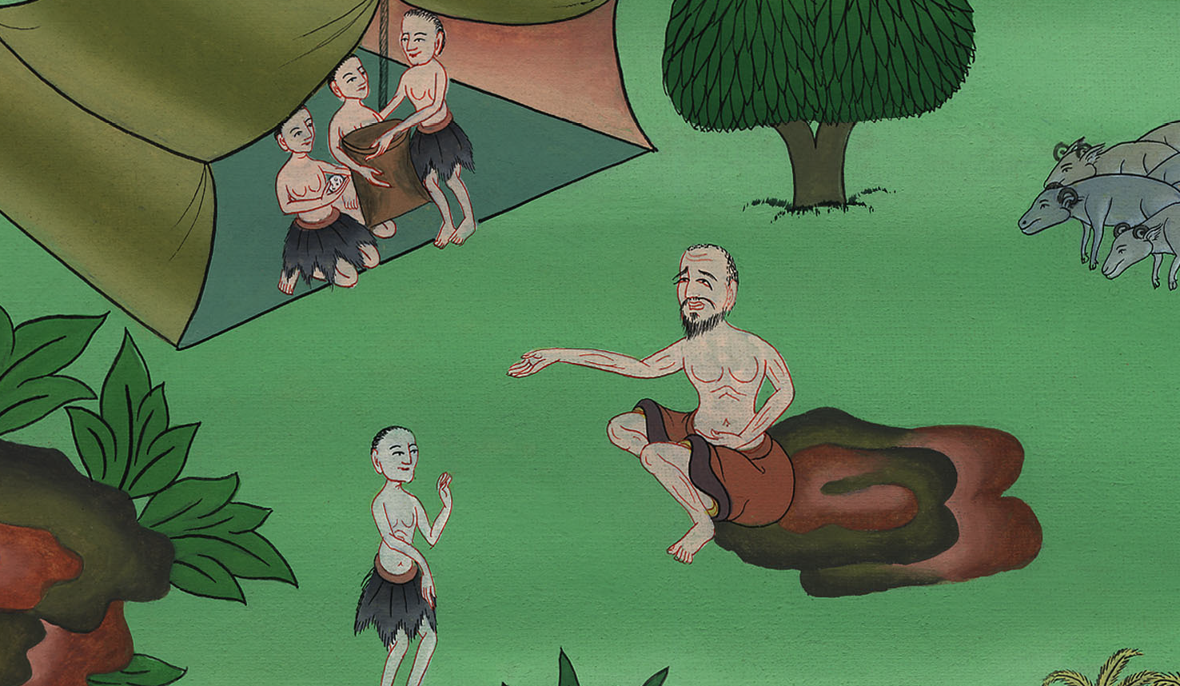
བཀོད་པ 45:29

Slide 31
32Indeed, your servant guaranteed the boy’s safety to my father, saying, ‘If I do not return him to you, I will bear the guilt before you, my father, all my life.’
32ཅིའི་ཕྱིར་ཞེ༌ན། ཞབས་ཕྱི་པ་བདག་གིས་དེ་སྔར་ཕ་ཡི་དྲུང་དུ་སྤུན་ཆེས་ཆུང་བ་འདིའི་དོན་དུ་རང་ཉིད་གཏའ་མར་བཞག་པ༌སྟེ། གལ་ཏེ་བདག་གིས་ཁོ་རང་ཕྱིར་ཁྲིད་འོངས་ནས་ཁྱེད་ལ་མ་སྤྲད༌ན། བདག་ཁྱེད་ཀྱི་དྲུང་དུ་ནམ་ཡང་སྡིག་ཅན་ཡིན་ཞེས་སྨྲས་པ༌ཡིན།

Slide 32
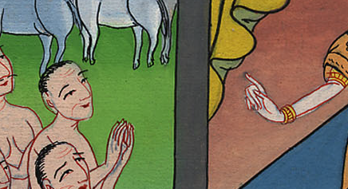
བཀོད་པ 45:32

Slide 33
33Now please let your servant stay here as my lord’s slave in place of the boy. Let him return with his brothers.
33ད་ལྟ་ཞབས་ཕྱི་པ་བདག་སྤུན་ཆེས་ཆུང་བའི་ཚབ་ཏུ་ཁྱེད་ཀྱི་གཡོག་པོ་བྱེད་དུ་ཆུག སྤུན་ཆུང་ནི་སྤུན་གཞན་རྣམས་དང་མཉམ་དུ་འགྲོ་རུ་འཇུག་པར༌མཁྱེན།

Slide 34
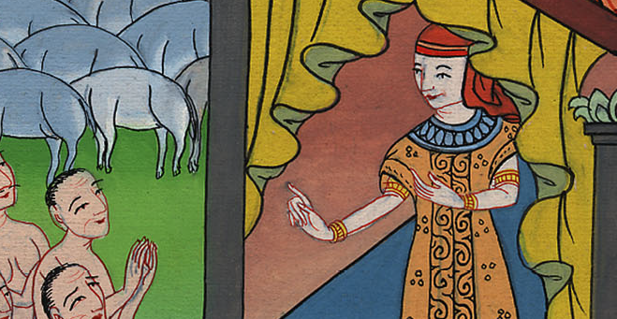
བཀོད་པ 45:33

Slide 35
34For how can I go back to my father without the boy? I could not bear to see the misery that would overwhelm him.”
34གལ་ཏེ་སྤུན་ཆུང་བདག་དང་མཉམ་དུ་མ་སོང༌ན། བདག་ཕ་དང་ཇི་ལྟར་མཇལ༌ལམ། བདག་གིས་རང་གི་ཕ་ལ་འབྱུང་ངེས་པའི་སྡུག་བསྔལ་མིག་གིས་མཐོང་མི་ཕོད་ཅེས་སྨྲས༌སོ།།

Slide 36
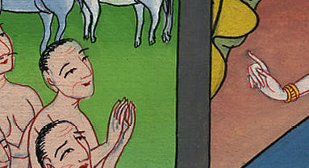
བཀོད་པ 45:34

Slide 37
1Then Joseph could no longer control himself before all his attendants, and he cried out, “Send everyone away from me!”
So none of them were with Joseph when he made himself known to his brothers.
1དེ་ནས་ཡོ་སེབ་ཀྱིས་འཁོར་གཡོག་མང་པོ་ཚོགས་པའི་མདུན་དུ་རང་དབང་མེད་པར་ཁྱོད་རྣམས་ཐམས་ཅད་ཕར་སོང་ཞིག་ཅེས་སྨྲས་པ༌དང༌། ཡོ་སེབ་དང་སྤུན་རྣམས་ཀྱིས་ཕན་ཚུན་ངོས་འཛིན་པའི་སྐབས༌སུ། ཁོ་རྣམས་ཀྱི་གམ་དུ་མི་གཞན་གཅིག་ཀྱང་མེད༌པས།

Slide 38
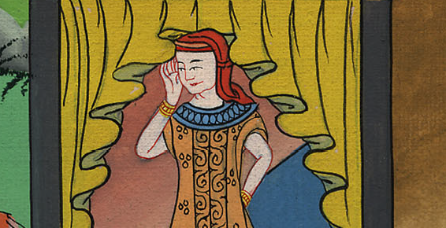
བཀོད་པ 46:1

Slide 39
2But he wept so loudly that the Egyptians heard him, and Pharaoh’s household soon heard of it.
2ཡོ་སེབ་ཀྱིས་སྐད་ཆེན་པོ་བརྒྱབ་ནས་ངུས༌ཤིང༌། དོན་དེ་ཨེ་ཅིབ་ཀྱི་མི་རྣམས་ཀྱིས་ཐོས༌པ་དང་། ཕཱར་ཨོལ་གྱི་ཁྱིམ་མི་རྣམས་ཀྱིས་ཀྱང་ཐོས༌སོ།།

Slide 40
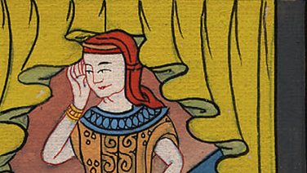
བཀོད་པ 46:2

Slide 41
3Joseph said to his brothers, “I am Joseph! Is my father still alive?”
But they were unable to answer him, because they were terrified in his presence.
3དེ་ནས་ཡོ་སེབ་ཀྱིས་སྤུན་རྣམས་ལ་འདི༌ལྟར། བདག་ནི་ཡོ་སེབ༌ཡིན། རང་ཅག་གི་ཕ་བདེ་བར་བཞུགས་ལགས་སམ་ཞེས་སྨྲས་ནའང་སྤུན་རྣམས་ཀྱིས་ལན་འདེབས་མ་ནུས༌ཏེ། ཁོ་རྣམས་ཡོ་སེབ་ཀྱི་དྲུང་དུ་འཇིགས་ཤིང་སྐྲག་པའི་ཕྱིར༌རོ།།

Slide 42
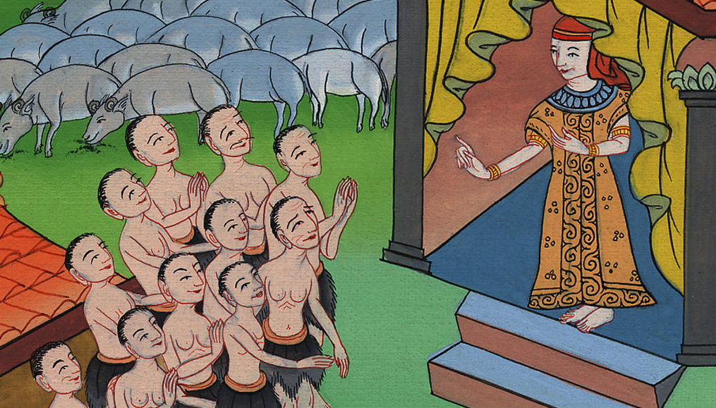
བཀོད་པ 46:3

Slide 43
4Then Joseph said to his brothers, “Please come near me.” And they did so.
“I am Joseph, your brother,” he said, “the one you sold into Egypt!
4དེ་ནས་ཡོ་སེབ་ན༌རེ། ཁྱོད་རྣམས་མདུན་དུ་ཤོག་ཅིག་ཅེས་སྨྲས་པ་དང་ཁོ་རྣམས་ཀྱང་ཡོ་སེབ་ཀྱི་མདུན་དུ༌ཡོང༌། ཡང་ཡོ་སེབ་ན༌རེ། བདག་ནི་ཁྱོད་རྣམས་ཀྱི་སྤུན་ཡོ་སེབ༌སྟེ། ཁྱོད་ཅག་གིས་ཨེ་ཅིབ་ཡུལ་དུ་བཙོངས་པ་དེ་ཉིད༌ཡིན།

Slide 44
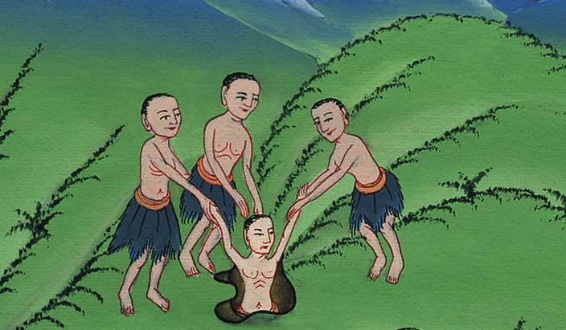
བཀོད་པ 46:4

Slide 45
5And now, do not be distressed or angry with yourselves that you sold me into this place, because it was to save lives that God sent me before you.
5ད་ལྟ་ཁྱོད་རྣམས་ཀྱིས་ང་རང་ཡུལ་འདིར་བཙོངས་པའི་རྐྱེན་གྱིས་སེམས་སྡུག་བྱས་ནས་རང་ལ་སྡང་མི་དགོས༌ཏེ། འདི་ནི་དཀོན་མཆོག་གིས་ང་རང་ཁྱོད་རྣམས་ཀྱི་སྔོན་ལ་ཡུལ་འདིར་ཚེ་སྲོག་སྐྱོབ་པར་མངགས༌སོ།།

Slide 46
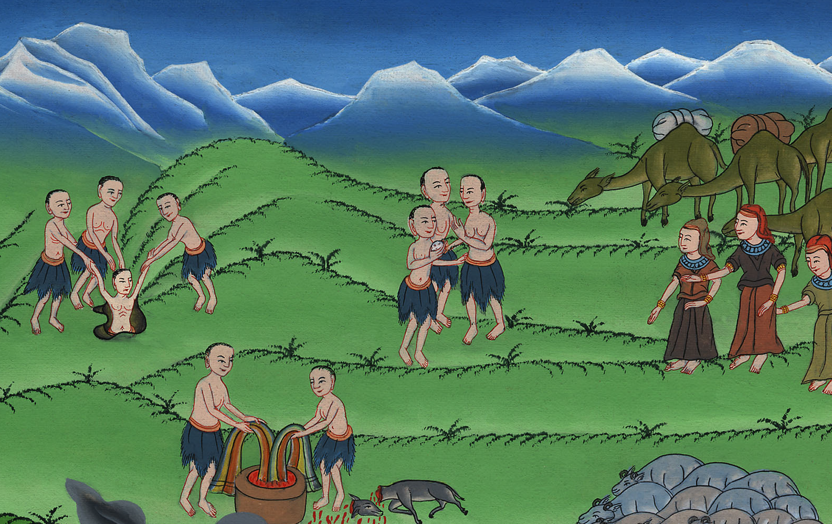
བཀོད་པ 46:5

Slide 47
6For the famine has covered the land these two years, and there will be five more years without plowing or harvesting.
6ད་ལྟ་ཡུལ་འདིར་མུ་གེ་བྱུང་ནས་ལོ་གཉིས་འགོར༌ཞིང༌། ད་དུང་ལོ་ལྔའི་རིང་ལ་ཞིང་འདེབས་མི་ཐུབ་པ་དང་ལོ་ཏོག་ཀྱང་མི་འབྱུང༌ངོ༌།།

Slide 48
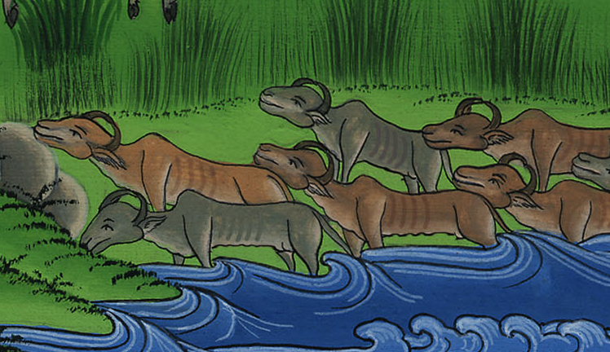
བཀོད་པ 46:6

Slide 49
7God sent me before you to preserve you as a remnant on the earth and to save your lives by a great deliverance.
7དཀོན་མཆོག་གིས་ང་རང་ཁྱོད་རྣམས་ཀྱི་སྔོན་ལ་ཡུལ་འདིར་མངགས་དོན༌ནི། ས་གཞིའི་སྟེང་དུ་ཁྱོད་རྣམས་ལ་རིགས་རྒྱུད་ཡོད་པ༌དང༌། ཁྱོད་རྣམས་འཇིག་ཉེན་ལས་སྲོག་ཐར་བའི་ཕྱིར༌ཡིན།

Slide 50
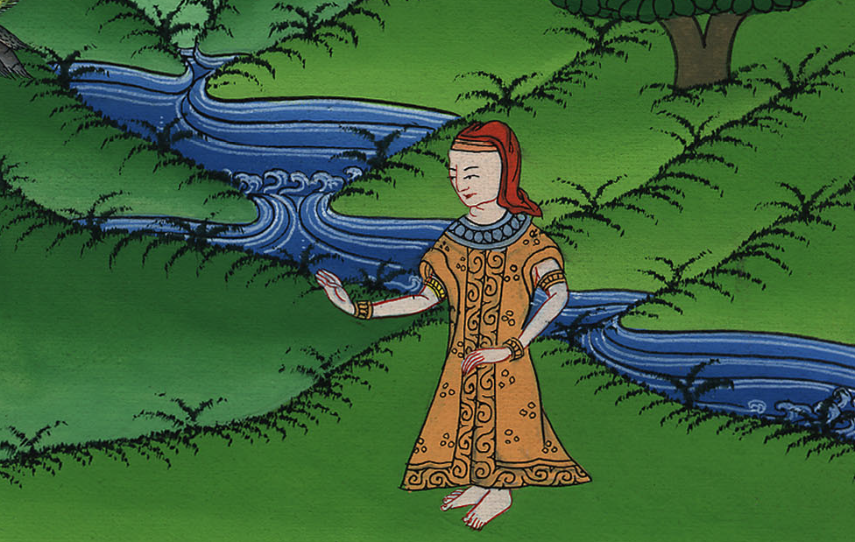
བཀོད་པ 46:7

Slide 51
8Therefore it was not you who sent me here, but God, who has made me a father to Pharaoh—lord of all his household and ruler over all the land of Egypt.
8དེའི༌ཕྱིར། ང་རང་ཡུལ་འདིར་མངགས་མཁན་ནི་དཀོན་མཆོག་ཡིན་པ་ལས་ཁྱོད་རྣམས་མ་ཡིན༌ལ། ཡང་ཁོང་གིས་བདག་ཕཱར་ཨོལ་གྱི་ཕ་ལྟ་བུར་བསྐོས༌ཤིང༌། རྒྱལ་པོའི་ཕོ་བྲང་གི་བདག་པོ༌དང༌། ཨེ་ཅིབ་ཡུལ་ཐམས་ཅད་ཀྱི་བློན་ཆེན་དུ་བསྐོས་ཡོད།

Slide 52
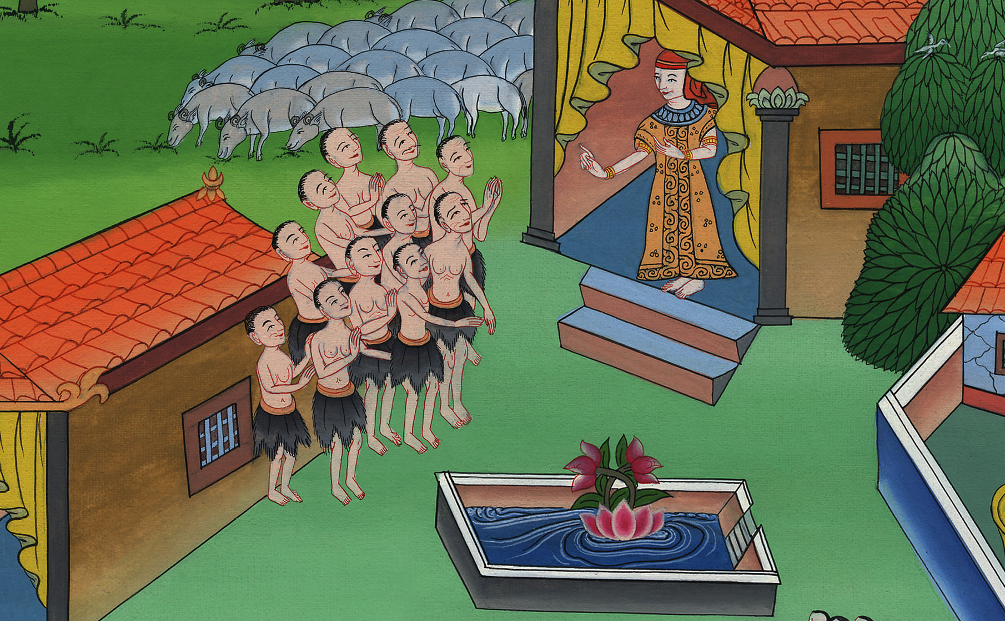
བཀོད་པ 46:8
Notes:
Checked

